Slide 1
Мазепа
Іван Степанович
Підготувала:
Учениця 11 класу
КЗ”НВК”Гарант”
М. Лисичанська
Кондренко Катерина

Slide 2
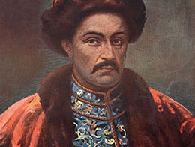
Народився 20 березня 1639 р.
у с. Мазепинці (нині Білоцерківський район Київської області).
Належав до родини відомої правобережної української шляхти.
Початкову освіту отримав у школі Київського братства, згодом закінчив Києво-Могилянський колегіум та
Єзуїтську колегію у Варшаві.
Протягом трьох років навчався у
Німеччині, Італії, Франції та Голландії, де здобув блискучу європейську освіту, досвід європейського політичного та культурного життя.
Знав кілька іноземних мов.
Формування національно-політичних переконань І. Мазепи відбувалося під час служби при гетьманах П. Дорошенкові та І. Самойловичеві, які мали програми відродження самостійної й соборної української держави.

Slide 3
І. Мазепа був першим українським гетьманом, який незмінно тримав гетьманську булаву протягом майже 22 років (8081 днів).
Цей період характеризувався економічним розвитком України-Гетьманщини, стабілізацією соціальної ситуації, піднесенням церковно-релігійного життя та культури.
На початку XVIII ст., в умовах Північної війни (1700—1721), гетьман І. Мазепа в союзі з польським королем Станіславом Лещинським та шведським королем Карлом ХІІ здійснив спробу реалізувати свій військово-політичний проект, метою якого був вихід з-під протекторату Московської держави і утворення на українських землях незалежної держави.
Помер у ніч з 21 на 22 вересня 1709 р. у с. Варниця поблизу м. Бендери. Похований у монастирі Св. Георгія (Юрія) м. Галац (Румунія).

Slide 4
Державно-політична діяльність Івана Мазепи
Завдяки дипломатичному хисту Мазепа зумів налагодити стосунки як з царівною Софією та фактичним керівником московського уряду. В. Голіциним, так і з їх наступником — царем Петром І, що врятувало Україну від можливих руйнацій після державного перевороту у Московській державі 1689 р.
Незважаючи на заборону міжнародних дипломатичних зносин, зафіксовану у «Коломацьких статтях» — угоді між Україною та Московською державою, підписаною під час обрання Мазепи гетьманом, він мав численні зв’язки з монархічними дворами Європи, зокрема, Веттінів у Польщі, Гіраїв в Криму та ін.
З метою оборони південних кордонів побудував фортеці на півдні України, зокрема, Новобогородицьку та Ново-Сергіївську на р. Самара.

Slide 5
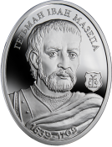
Прагнучи знайти опору серед козацької старшини Лівобережної України, Мазепа дбав про забезпечення її представників маєтностями, про що свідчать гетьманські універсали Василю Борковському, Прокопу Левенцю, Михайлу Миклашевському, Івану Скоропадському та ін.
В той же час І. Мазепа захищав інтереси простих козаків та посполитих, що було зафіксовано універсалами від 1691, 1692, 1693, 1701 років та інших, в яких регулювалися питання оподаткування та відробіток.
Вихований у принципах меркантилізму, Мазепа в різні способи сприяв розвиткові економіки держави, насамперед промисловому виробництву та торгівлі.

Slide 6
Підтримка освіти та культури
Усвідомлючи значення освіти для розбудови держави, він постійно опікувався навчальними закладами. Зокрема, його коштом будувалися корпуси Києво-Могилянської академії та Чернігівського колегіуму, які пізніше також були збагачені сучасними на той час бiблiотеками й рiдкими рукописами.
Для розвитку культури того часу велике значення мали заходи гетьмана щодо видання творiв української лiтератури, зокрема творiв Афанаciя Заруднього, Дмитра Туптала, Григорiя Двоєслова та багатьох iнших.
Опосередковано діяльність Мазепи вiдбилася i на розвитку архітектури та образотворчого мистецтва, що дало пiдставу вченим-мистецтвознавцям говорити про виникнення в Українi наприкінці XVII — на початку XVIII ст. унiкального стилю — «мазепинського барокко».
Крім того, целеспрямована політика І. Мазепи призвела до загального відродження, яке позначилося не лише на розвитковi уciх галузей мистецтва, але й в сферi фiлософiї, теологiї, суспільних та природничих наук.

Slide 7
Меценатська діяльність Івана Мазепи
Коштом І. Мазепи було збудовано, реставровано та оздоблено велику кiлькicть церковних споруд. Найвiдомiшими з них були будiвлi в таких монастирях, як Києво-Печерська Лавра, Пустинно-Миколаєвський, Братський Богоявленський, Кирилiвський, Золотоверхо-Михайлiвський, Чернiгiвський Троїцько-Iллiнський, Лубенський Мгарський, Густинський, Батуринський Крупницький, Глухiвський, Петропавлiвський, Домницький, Макошинський, Бахмацький, Каменський, Любецький, кафедральнi собори у Києвi — Святої Софiї, Переяславi та Чернiговi, церкви в Батуринi, в Дiгтярiвцi та iншi.
Крiм будiвництва нових, або перебудови старовинних храмiв княжої доби, гетьман робив церквам коштовні подарунки. Серед них iкони, хрести, чашi, митри, ризи, дзвони, срiбнi домовини для святих мощей, богослужбовi книги, виготовлені з коштовних матеріалів, оправленi та оздобленi золотом, срiблом, коштовним камiнням, парчею, оксамитом та шовком.

Slide 9
Гетьман І. Мазепа також опiкувався станом православної церкви за межами України. Серед подарункiв, зроблених Мазепою iноземним православним патрiархатам, найбільш відомим є срiбна плащениця, що зберiгається у вiвтарi грецького православного собору Воскресіння при Гробi Господньому в Єрусалимi i використовується лише в особливо урочистих випадках. I ншим вiдомим дарунком було Євангелiє 1708 р., переписане та оздоблене гравюрами коштом для богослужбового вжитку православних ciрiйцiв м. Алепо. Крiм цих подарункiв, гетьман видiляв певнi кошти на милостинi та допомогу православним християнам за кордоном.
В цілому, за підрахунками козацької старшини, зробленими одразу після смерті І. Мазепи, за 20 років свого гетьманування гетьман на меценатські цілі витратив щонайменше 1.110.900 дукатів, 9.243.000 злотих та 186.000 імперіалів.

Slide 10
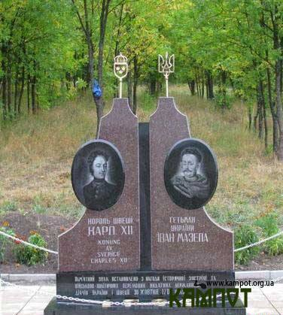
Конфузи з портретом Мазепи
Пам'ятний знак під Дигтярівкою, де відбулося історичне побачення Мазепи з Карлом XII.

Slide 11
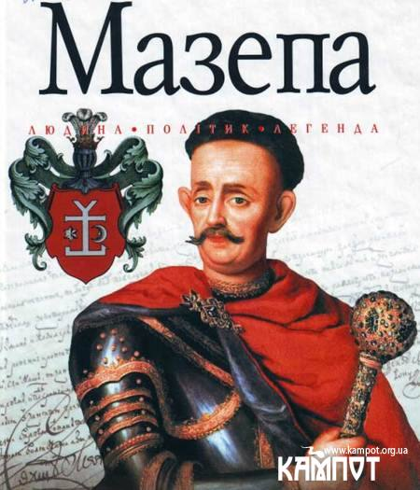
Такої ж помилки припустились і видавники книги про Мазепу:
Насправді це портрет великого гетьмана литовського Казимира
Яна Сапеги

Slide 12
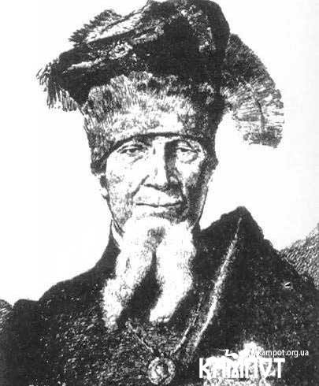
Це ще один портрет, який преписують гетьману. Насправді це портрет жида орендаря, роботи художника Норблена.
Найцікавіше в цій ситуації те, що Норблен народився вже після смерті гетьмана, а видав цей портрет за Мазепу поляк Кришевский у своїй книзі, як ілюстрацію до невеликої статі Пщездицкого про Мазепу в 1842 році!

